Slide 1
Министерство экономики,
торговли и предпринимательства
Республики Мордовия
Результаты регионального государственного контроля
в области розничной продажи алкогольной и спиртосодержащей продукции

Slide 2
Функции по региональному государственному контролю (надзору) в области розничной продажи алкогольной и спиртосодержащей продукции
лицензионный контроль за розничной продажей алкогольной продукции и розничной продажей алкогольной продукции при оказании услуг общественного питания
государственный контроль (надзор) за соблюдением обязательных требований к розничной продаже алкогольной продукции и розничной продаже алкогольной продукции при оказании услуг общественного питания, установленных статьей 16 Федерального закона от 22 ноября 1995 г. N 171-ФЗ, обязательных требований к розничной продаже спиртосодержащей продукции, за исключением государственного контроля за соблюдением требований технических регламентов
государственный контроль за представлением деклараций об объеме розничной продажи алкогольной и спиртосодержащей продукции, об объеме собранного винограда для производства винодельческой продукции

Slide 3
На сегодняшний день на территории Республики Мордовия
3280 территориально-обособленных объектов,
из них
3 125 магазинов
155 предприятий общественного питания
выдано 214 лицензии
Территория республики: площадь 26,1 тыс. км², протяжённость с запада на восток — около 280 км.

Slide 4
Деятельность министерства
Проведение внеплановых проверок по обращениям граждан
Проведение проверок без взаимодействия
Профилактическая работа

Slide 5
В 2018 год проведено 403 внеплановые проверки по основаниям:
обращений граждан, содержащих сведения о возникновении угрозы причинения вреда жизни и здоровью
Выявлено 13 нарушений в результате которых заявителям отказано в предоставлении лицензии.
Возбуждено дело об административном правонарушении, назначено административное наказание ввиде административного штрафа
заявлений о выдаче, переоформлении лицензии, продлении срока действия лицензии

Slide 6
Основные нарушения, выявленные в ходе внеплановых проверок:
- по статье 15.13 «искажение информации и (или) нарушение порядка и сроков при декларировании производства, оборота и (или) использования этилового спирта, алкогольной и спиртосодержащей продукции, использования производственных мощностей» - 77
возбуждено 90 дел об административном производстве, составлено 90 протоколов
вынесено 8 постановлений о назначении наказания в виде административного штрафа
- по части 2 статьи 14.6 «Нарушение порядка ценообразования» - 1
материалы направлены для рассмотрения в суд
3 материала
Административный штраф заменен на предупреждение
88 субъектв малого и среднего предпринимательства, впервые допустивших административное правонарушение
Выдано предписаний об устранении выявленных нарушений
67 предписаний
- по статье 14.19 «Нарушение порядка учета оборота алкогольной продукции либо нефиксация информации в ЕГАИС» - 2;
- по части 1 статьи 14.17 «производство или оборот этилового спирта, алкогольной и спиртосодержащей продукции с нарушением лицензионных требований - 3

Slide 7
Мероприятия по профилактике нарушений обязательных требований
выдано 82 предостережения о недопустимости нарушения обязательных требований

Slide 8
Что делать при получении предостережения?
НЕОБХОДИМО рассмотреть
Игнорировать его НЕ рекомендуется
ИСПОЛНИТЬ
Уведомление направить в адрес Министерства
В случае наличия возражений направить таковые в адрес Министерства

Slide 9
Статьи КоАП РФ, которыми установлена административная ответственность за нарушения в сфера алкогольного рынка
Статья 14.6 ч.2
Нарушение порядка ценообразования
Статья 14.16 ч.1,2,2.1,3
Нарушение правил продажи этилового спирта, алкогольной и спиртосодержащей продукции
Статья 14.17 ч.1,3
Нарушение требований к производству или обороту этилового спирта, алкогольной и спиртосодержащей продукции
Статья 14.17.1 ч.1,2
Незаконная розничная продажа алкогольной и спиртосодержащей пищевой продукции физическими лицами
Статья 14.17.2
Незаконное перемещение физическими лицами алкогольной продукции
Статья 14.19
Нарушение государственного учета в области производства и оборота этилового спирта, алкогольной и спиртосодержащей продукции

Slide 10
Статьи КоАП РФ, которыми установлена административная ответственность за нарушения в сфера алкогольного рынка
Статья 15.12 ч.4
Производство или продажа товаров и продукции, в отношении которых установлены требования по маркировке и (или) нанесению информации, без соответствующей маркировки и (или) информации, а также с нарушением установленного порядка нанесения такой маркировки и (или) информации
Статья 15.13
Искажение информации и (или) нарушение порядка и сроков при декларировании производства, оборота и (или) использования этилового спирта, алкогольной и спиртосодержащей продукции, использования производственных мощностей
Статья 19.4 ч.6
Неповиновение законному распоряжению должностного лица органа, осуществляющего государственный надзор (контроль), должностного лица организации, уполномоченной в соответствии с федеральными законами на осуществление государственного надзора, должностного лица органа, осуществляющего муниципальный контроль

Slide 11
Статьи КоАП РФ, которыми установлена административная ответственность за нарушения в сфера алкогольного рынка
Статья 19.5 ч.22
Невыполнение в срок законного предписания (постановления, представления, решения) органа (должностного лица), осуществляющего государственный надзор (контроль), организации, уполномоченной в соответствии с федеральными законами на осуществление государственного надзора (должностного лица), органа (должностного лица), осуществляющего муниципальный контроль
Статья 19.6
Непринятие мер по устранению причин и условий, способствовавших совершению административного правонарушения
Статья 19.7
Непредставление сведений (информации)
Статья 20.25 ч.1
Уклонение от исполнения административного наказания

Slide 12
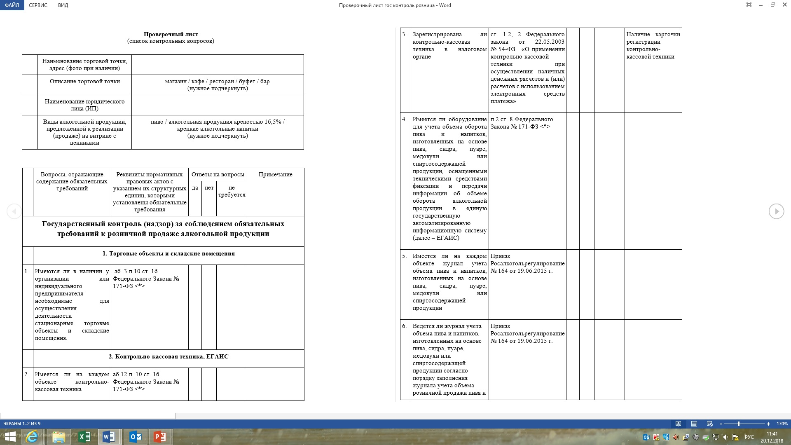
Проверочный лист «ЧЕК-ЛИСТ»

Slide 13
мобильное приложение АНТИКОНТРАФАКТАЛКО
1
2
3
Установите приложение на ваше устройство
(iPhone, iPad, Android)
Зарегистрируйтесь в приложении
Проверяйте алкогольную продукцию перед покупкой и осуществляйте общественный контроль организаций общественной торговли

Slide 14
Спасибо за внимание!
2018 год

Slide 15
Министерство экономики,
торговли и предпринимательства
Республики Мордовия
Вопросы правоприменительной практики соблюдения обязательных требований в сфере оборота алкогольной и спиртосодержащей продукции

